Slide 1
Servicios y microservicios
de la Banca
Alejandro Ledesma Pascual A1

Slide 2

Credit Suisse
  ¿Qué es?
  Una empresa que ofrece servicios financieros con sede en Suiza
Motivación
Los sistemas existentes llegaron al final de su ciclo de vida
La llegada de internet

Slide 3
Antigua Arquitectura
Usaba código de 4ª generación
Usaba arquitectura de sistemas de las décadas de 1960/70
Desarrollo basado en generadores
Acceso a a la mayoría de las aplicaciones a través del terminal

Slide 4
Intentos fallidos
Reemplazar el sistema central
Ni compra planificada de software
Ni un proyecto de desarrollo personalizado basado en Smalltalk
Reemplazar el sistema por partes
No se pudo realizar porque estaba muy integrado a través de código y de datos compartidos

Slide 5



Credit Suisse Information Bus
Las interfaces se realizaron con CORBA (Common Object Request Broker)
Para el mainframe se comenzó a portar una implementación UNIX,el cuál, se tuvo que adaptar al lenguaje de programación de PL/1

Slide 6
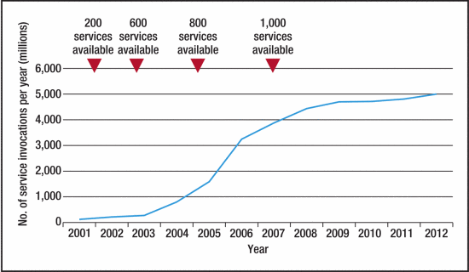
Credit Suisse Information Bus
Al principio fueron reacios debido a la complejidad del entorno donde se desarrolla.
Aumento de rendimiento y estabilidad

Slide 7
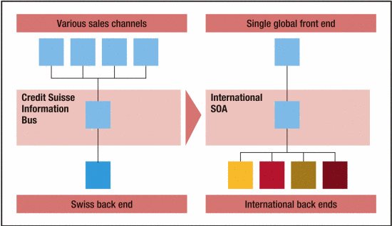
SOA
(Service-oriented Architecture)
Front-ends incluídos con el sistema local son engorrosos y difíciles de aprender.
Diferencia con Credit Suisse
Front-end global y back-ends locales

Slide 8
SOA
Problemas y requisitos
Problemas
Ahora los back-ends se crea de manera independiente
Requisitos
Se definen servicios basados en los back-ends,haciendo posible una implementación de cada uno
Los servicios necesitaban definiciones semánticas precisas porque cada implementador de servicios tenía que cerrar la brecha semántica

Slide 9
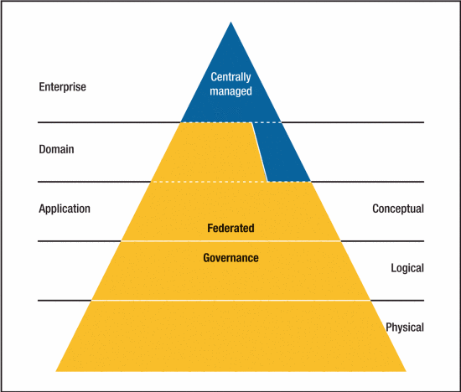
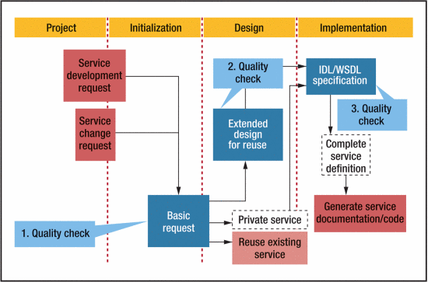
SOA
Problemas y requisitos

Slide 10
Sistema de gestión de interfaz
Problemas
Base de datos de servicios siempre necesaria pero no sería suficiente
CORBA no duraría para siempre
Necesidad de un sistema que administre el ciclo de vida de un servicio.
Intento de compra de un repositorio SOA pero tenían capacidades limitadas

Slide 11
Sistema de gestión de interfaz
IFMS
Admite el diseño, la gobernanza, la implementación y la gestión del ciclo de vida.
Realiza un seguimiento de todas las aplicaciones de consumo conocidas de un servicio. Con esta información se crean servicios ( CORBA o WSDL)
Generamos partes de la implementación misma, por ejemplo, esqueletos de servicio en PL1 o capas de abstracción del lado del consumidor en Java.
Gestiona 3 tipos de gobierno (de los servicios, de datos y ciclo de vida)

Slide 12
Conclusión
Siempre se puede mejorar
Todo necesita su tiempo

Slide 13
Bibliografía
Caso práctico
https://ieeexplore.ieee.org/document/6654116
Información extra de Credit Suisse
https://es.wikipedia.org/wiki/Credit_Suisse_Group

